Slide 1
SISTEMA DIGERENTE

Slide 2
E S O F A G O

Slide 3
ESOFAGO
È un ORGANO CAVO, IMPARI e MEDIANO, che collega la FARINGE con lo STOMACO
Si estende tra C6 e la T10 con una lunghezza media di 25 cm
Si distinguono in senso cranio-caudale i seguenti tratti :
- CERVICALE
- TORACICO o MEDIASTINICO
- DIAFRAMMATICO
- ADDOMINALE
Non ha un decorso rettilineo, ma presenta curvature, correlate allo stretto rapporto con la colonna vertebrale, che presenta la Lordosi Cervicale e la Cifosi Toracica.

Slide 4
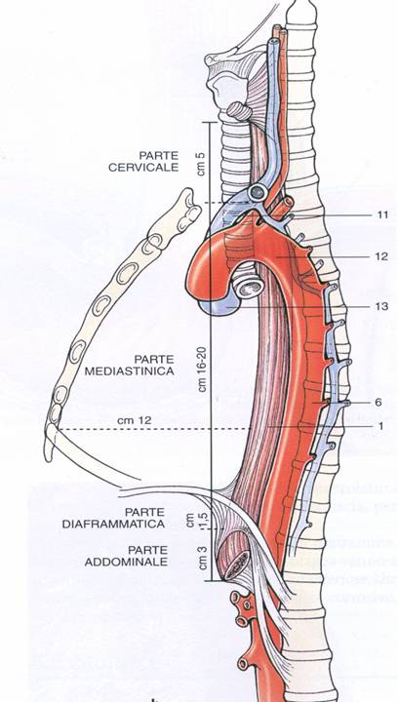
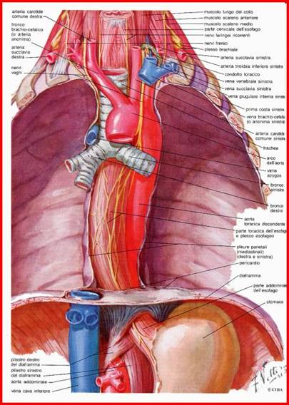

Slide 5
ESOFAGO RAPPORTI PRINCIPALI
TRATTO CERVICALE: Posteriormente con C6 e C7 con interposizione dello Spazio Retroesofageo; Lateralmente Fascio Vascolo-Nervoso del Collo; Anteriormente con Laringe, Trachea e Ghiandola TIROIDE
TRATTO TORACICO (MEDIASTINICO): L’ AORTA TORACICA gli si pone prima sul lato sinistro e poi gli si porta Posteriormente, interponendosi tra esso e la Colonna Toracica. ANTERIORMENTE si trova la BIFORCAZIONE TRACHEALE nei Grossi Bronchi Extrapolmonari e, piu’ caudalmente, il PERICARDIO dell’ Atrio Sinistro del Cuore.
LATERALMENTE le PLEURE MEDIASTINICHE ed il Decorso dei NERVI VAGHI (X paio).

Slide 6
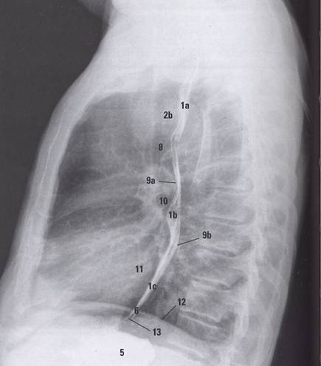
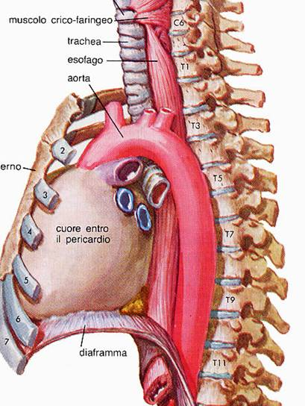
ESOFAGO: RAPPORTI CON IL PERICARDIO
impronta aortica
bronco sinistro
atrio sinistro
Jato diaframmatico

Slide 8
ESOFAGO RAPPORTI PRINCIPALI
TRATTO DIAFRAMMATICO: nell’ attraversare l’ ORIFICIO DIAFRAMMATICO, posto antero-superiormente rispetto a quello Aortico, l’ Esofago viene «ancorato» dal LEGAMENTO (da qualche fonte, Muscolo) FRENO-ESOFAGEO, che impedisce un’eventuale Fuoriuscita dello Stomaco dalla Cavità Addominale verso il Mediastino (qualora cio’ avvenga, si parla di Ernia Iatale)

Slide 9
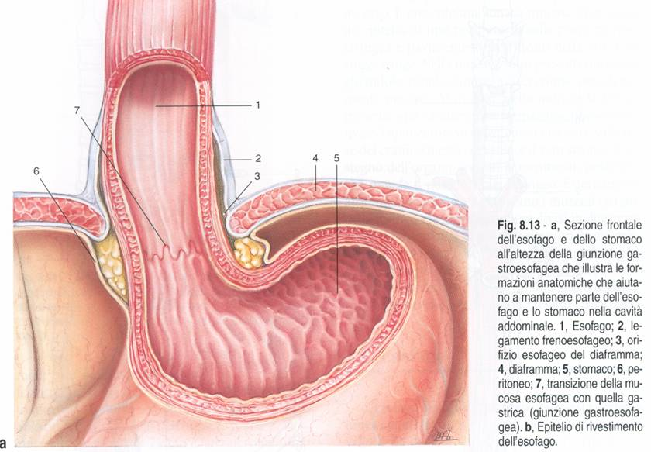
ESOFAGO PORZIONE DIAFRAMMATICA E REGIONE CARDIALE

Slide 10
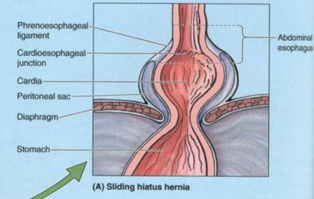
ERNIE DELLO IATO ESOFAGEO

Slide 11
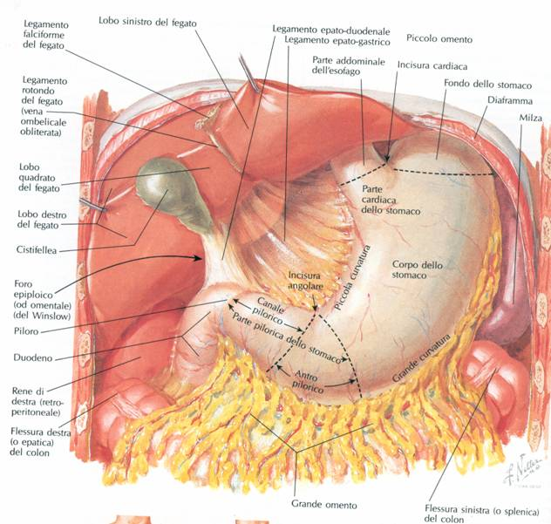
ESOFAGO TRATTO ADDOMINALE

Slide 12
ESOFAGO RAPPORTI PRINCIPALI
TRATTO ADDOMINALE: localizzato nell’ Ipocondrio Sinistro, è rivestito ANTERIORMENTE dal PERITONEO. ANTERIORMENTE si trova anche il Lobo Sinistro del FEGATO, LATERALMENTE a Sinistra il FONDO dello Stomaco, LATERALMENTE a Destra il PICCOLO OMENTO del Peritoneo POSTERIORMENTE si rapporta con il Muscolo DIAFRAMMA, senza interposizione del Peritoneo.

Slide 13
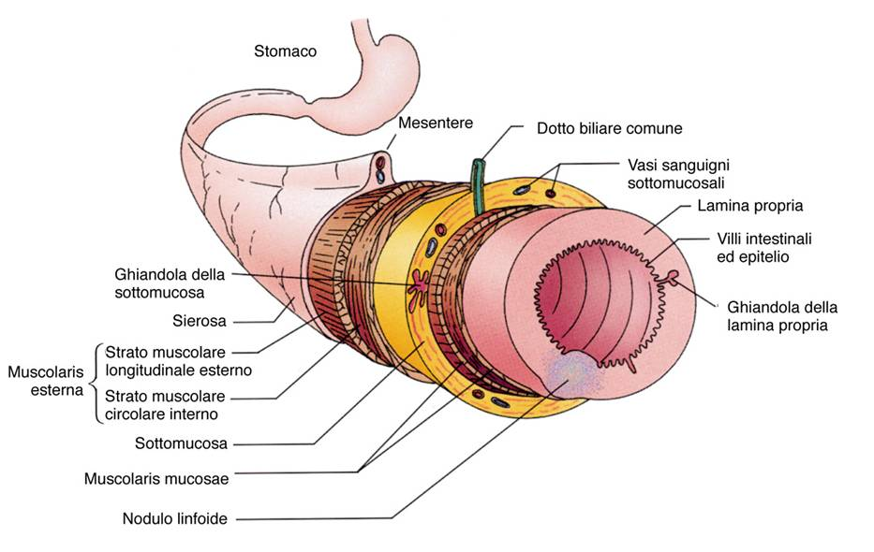
CARATTERIstiche di struttura generale del tubo digerente

Slide 14
ORGANI CAVI
SISTEMI DIGERENTE, RESPIRATORIO, URINARIO, GENITALE
TONACA MUCOSA costituita da :
- EPITELIO DI RIVESTIMENTO: protezione, assorbimento
- LAMINA PROPRIA (tessuto CONNETTIVO DENSO): determina la configurazione
caratteristica dei differenti tipi di mucosa. Contiene Ghiandole Intramurali
- MUSCULARIS MUCOSÆ (tessuto MUSCOLARE LISCIO): motilità della mucosa correlata a processi di assorbimento e secrezione
TONACA SOTTOMUCOSA (tessuto CONNETTIVO LASSO): separa la tonaca mucosa dalla tonaca muscolare. Può contenere ghiandole Intramurali ed è ricca di formazioni vascolari e nervose (plessi nervosi, tra cui quello di Meissner).

Slide 15
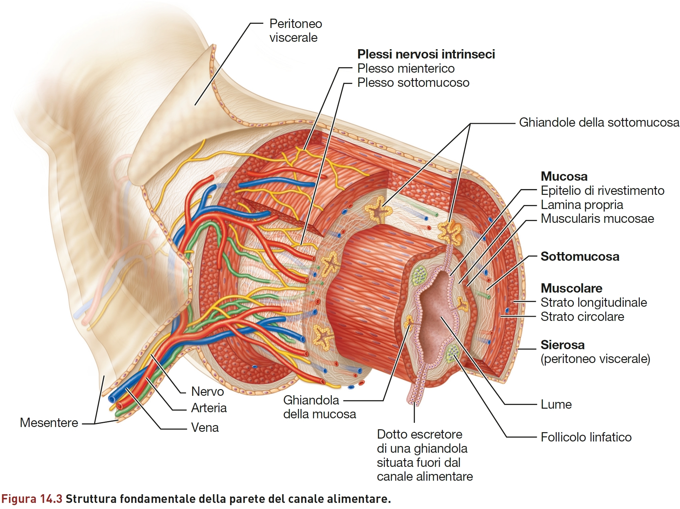

Slide 16
ORGANI CAVI
SISTEMI DIGERENTE, RESPIRATORIO, URINARIO, GENITALE
TONACA MUSCOLARE (tessuto MUSCOLARE LISCIO, generalmente; in alcuni casi anche STRIATO SCHELETRICO, come nella Faringe e nel tratto piu’ CRANIALE dell’ Esofago): presiede alla motilità complessiva dell' organo ed è sede di dispositivi nervosi (tra cui il Plesso di Auerbach)
TONACA ESTERNA, che può essere:
- TONACA AVVENTIZIA (tessuto CONNETTIVO DENSO): media i rapporti dell' organo con gli organi circostanti, dà luogo ai mezzi di fissità e presenta dispositivi vascolari ;
- TONACA SIEROSA (tessuto MESOTELIALE): costituita dall' avvolgersi sugli organi
delle cosiddette membrane sierose. Fungono anch'esse da mezzi di fissità per l' organo, ma permettono notevole SCORRIMENTO .

Slide 17
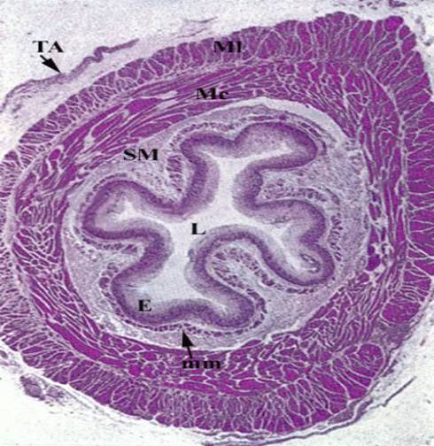
ESOFAGO STRUTTURA
TONACA MUCOSA con EPITELIO PAVIMENTOSO PLURISTRATIFICATO non cheratinizzato, LAMINA PROPRIA e MUSCULARIS MUCOSAE
TONACA SOTTOMUCOSA con presenza di formazioni Ghiandolari Intramurali
TONACA MUSCOLARE con MUSCOLATURA STRIATA SCHELETRICA (un terzo craniale) e MUSCOLATURA LISCIA (due terzi caudali)
TONACA AVVENTIZIA che nel Tratto Addominale è SIEROSA nella parte ANTERIORE

Slide 18
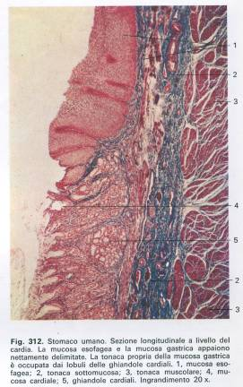
PASSAGGIO ESOFAGO-STOMACO
Nella Zona di Passaggio dall’ Esofago allo Stomaco (Zona CARDIALE), l’ EPITELIO della Mucosa da Pavimentoso Pluristratificato dell’ Esofago diviene CILINDRICO MONOSTRATIFICATO a Secrezione Mucoide (Muco Neutro) a livello del CARDIAS dello Stomaco

Slide 19
ESOFAGO VASCOLARIZZAZIONE
L’ Apporto SANGUIFERO compete alle ARTERIE TIROIDEA INFERIORE (dalla Succlavia nel Tratto Cervicale), ESOFAGEE (dall’ Aorta Toracica nel Tratto Mediastinico), GASTRICA SINISTRA (dal Tripode CELIACO nel Tratto Addominale).
Il Sangue Refluo si raccoglie in un PLESSO VENOSO PERIESOFAGEO, da cui è poi convogliato nella Vena TIROIDEA INFERIORE (Tratto Cervicale), nel Sistema AZYGOS (Tratto Mediastinico) e nella Vena PORTA del Fegato (per il Tratto Addominale).
Il Drenaggio LINFATICO afferisce ai LINFONODI CERVICALI, MEDIASTINICI ed a quelli (GASTRICI SUPERIORI) che si localizzano alla Piccola Curvatura dello Stomaco

Slide 20
S T O M A C O

Slide 21
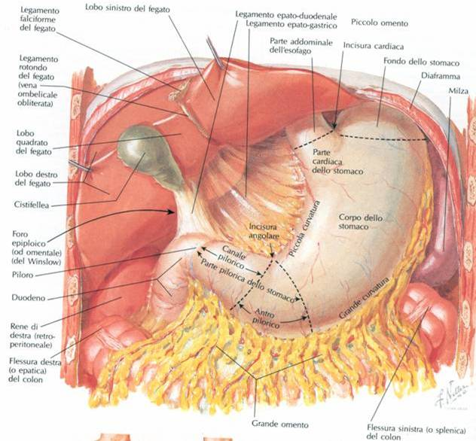

Slide 22
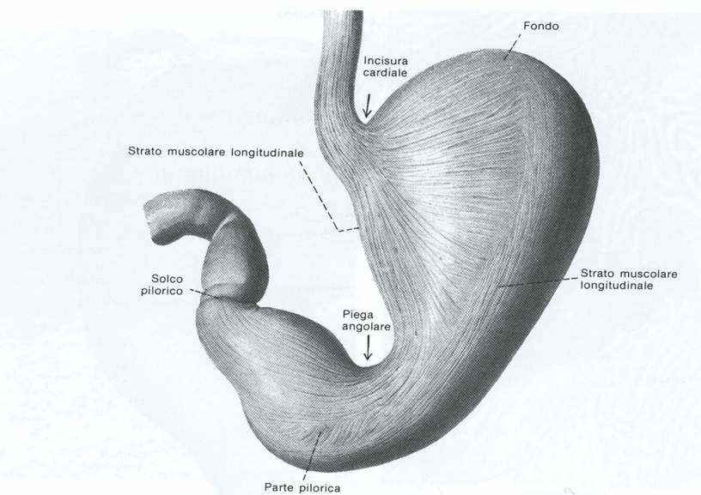
cardias
(cardia, porzione “cardiaca”)
fondo
canale
corpo
piloro
antro

Slide 23
STOMACO
Organo CAVO, IMPARI e MEDIANO, localizzato nella CAVITA’ ADDOMINO-PELVICA, in particolare nell’ EPIGASTRIO (circa un sesto dell’ Organo) e nell’ IPOCONDRIO SINISTRO (circa cinque sesti).
Puo’ essere considerato come un tratto dilatato del Tubo Digerente, SACCIFORME, con l’ Asse Maggiore obliquo
Capacità 1300-1500 ml
Puo’ essere suddiviso CRANIO-CAUDALMENTE nelle PORZIONI:
CARDIAS con ORIFIZIO CARDIALE
FONDO
CORPO
PILORO con ORIFIZIO PILORICO

Slide 24
cardias
(cardia, porzione “cardiaca”)
fondo
canale
corpo
piloro
antro

Slide 25
CARDIAS: porzione dove si localizza la GIUNZIONE ESOFAGO-GASTRICA. L’ ORIFIZIO ESOFAGEO è controllato da un dispositivo valvolare che impedisce il reflusso del bolo dallo Stomaco all’ Esofago
FONDO: è l’unica porzione nella quale il lume NON è collassato in assenza del bolo alimentare. Vi si descrive la Bolla Gassosa.
CORPO: la porzione più estesa dello Stomaco
PILORO: fa seguito al Corpo e presenta l’ Antro, cui fa seguito il Canale Pilorico. Esso termina con la VALVOLA PILORICA, che regola l’ afflusso del bolo alimentare dallo Stomaco nel Duodeno.

Slide 26
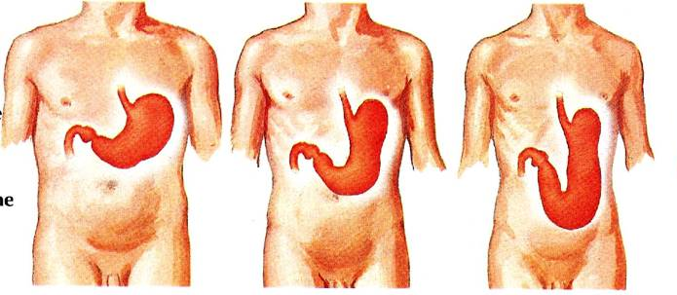
BRACHITIPO
NORMOTIPO
LONGITIPO 1

Slide 27
STOMACO ASPETTI ANATOMO-TOPOGRAFICI
La collocazione regionale dello stomaco puo’ VARIARE a seconda della Costituzione corporea dell’ individuo (Normotipo, Brachitipo, Longitipo)
RAPPORTO con la PARETE TORACICA ANTERIORE tramite lo SPAZIO SEMILUNARE di TRAUBE, compreso tra la V e la IX Costa.
RAPPORTO con la PARETE ADDOMINALE ANTERIORE tramite il TRIANGOLO di LABBE’, delimitato dal Margine ANTERO-INFERIORE del FEGATO, dall’ ARCO COSTALE SINISTRO e da un Piano Trasverso che intercetta entrambi gli Archi Costali.

Slide 28
RAPPORTO CON LA PARETE TORACICA SPAZIO DI TRAUBE “semilunare”
V
IX

Slide 29
STOMACO ASPETTI ANATOMO-TOPOGRAFICI
La collocazione regionale dello stomaco puo’ VARIARE a seconda della Costituzione corporea dell’ individuo (Normotipo, Brachitipo, Longitipo)
RAPPORTO con la PARETE TORACICA ANTERIORE tramite lo SPAZIO SEMILUNARE di TRAUBE, compreso tra la V e la IX Costa.
RAPPORTO con la PARETE ADDOMINALE ANTERIORE tramite il TRIANGOLO di LABBE’, delimitato dal Margine ANTERO-INFERIORE del FEGATO, dall’ ARCO COSTALE SINISTRO e da un Piano Trasverso che intercetta entrambi gli Archi Costali.

Slide 30
STOMACO RAPPORTI CON LA PARETE ADDOMINALE
TRIANGOLO LABBE’

Slide 31
STOMACO ASPETTI ANATOMO-TOPOGRAFICI
La collocazione regionale dello stomaco puo’ VARIARE a seconda della Costituzione corporea dell’ individuo (Normotipo, Brachitipo, Longitipo)
RAPPORTO con la PARETE TORACICA ANTERIORE tramite lo SPAZIO SEMILUNARE di TRAUBE, compreso tra la V e la IX Costa.
RAPPORTO con la PARETE ADDOMINALE ANTERIORE tramite il TRIANGOLO di LABBE’, delimitato dal Margine ANTERO-INFERIORE del FEGATO, dall’ ARCO COSTALE SINISTRO e da un Piano Trasverso che intercetta entrambi gli Archi Costali.

Slide 33
STOMACO MORFOLOGIA MACROSCOPICA
Oltre alla suddivisione nelle succitate porzioni, nello Stomaco si possono evidenziare ulteriori parametri morfologici:
FACCIA ANTERIORE
FACCIA POSTERIORE
PICCOLA CURVATURA (Margine Destro)
GRANDE CURVATURA (Margine Sinistro)

Slide 34
Al fine di comprendere i rapporti dello Stomaco con le strutture contigue, è necessario fornire alcune nozioni basilari circa l’ organizzazione morfologica della SIEROSA PERITONEALE.
Essa riveste in maniera TOTALE o PARZIALE molti degli organi della Cavità Addomino-Pelvica, consentendone la MOTILITA’ e lo SCORRIMENTO (Scivolamento) reciproco nei confronti di altri Organi reciproci

Slide 35
PERITONEO CONCETTI GENERALI
TONACA SIEROSA che si localizza nella CAVITA’ ADDOMINO-PELVICA
Permette lo SCORRIMENTO reciproco degli organi interessati dal suo rivestimento essendo una CAVITA’ molto sottile riempita di fluido, che si localizza tra un FOGLIETTO PARIETALE ed un FOGLIETTO VISCERALE
Si rapporta in modo vario con i diversi organi RIVESTENDOLI:
COMPLETAMENTE oppure
PARZIALMENTE, lasciando delle cosiddette AREE NUDE

Slide 36
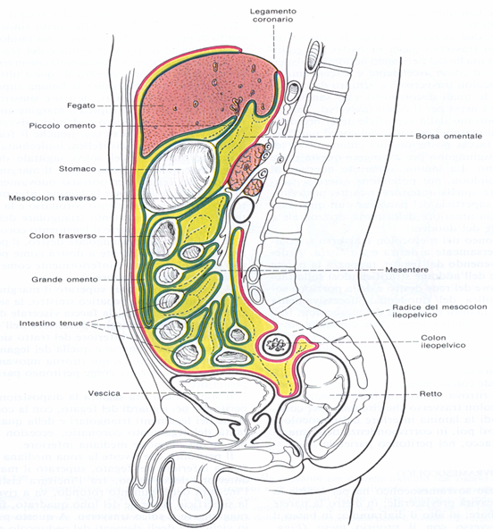
ROSSO:
PERITONEO
PARIETALE
VERDE:
PERITONEO
VISCERALE

Slide 37
PERITONEO CONCETTI GENERALI
Il PERITONEO aderisce come PERITONEO PARIETALE alle PARETI ADDOMINO-PELVICHE.
Esso delimita la CAVITA’ PERITONEALE e gli Organi in essa contenuti si definiscono INTRAPERITONEALI, anche se NON sono rivestiti dalla Sierosa.
Dal Peritoneo Parietale si diparte il PERITONEO VISCERALE (Tessuto Mesoteliale), che con le sue specifiche strutture, si porta a rivestire in vario modo molteplici organi.

Slide 38
PERITONEO: CONCETTI GENERALI
Rispetto alla SIEROSA PERITONEALE gli organi possono essere:
- INTRAPERITONALI, quando si trovino all’ interno del sacco delimitato dalla sierosa peritoneale, MA NON NECESSARIAMENTE NE SONO RIVESTITI (OVAIO);
- RETROPERITONEALI, ossia accollati alla parete addominale posteriore
- SOTTO- (o INFRA-) PERITONEALI: sono gli organi
PELVICI, avvolti dalla FASCIA PELVICA di
Connettivo Fibroso

Slide 39
SPECIFICHE STRUTTURE PERITONEALI
MESI (singolare MESO): si tendono tra la PARETE ADDOMINALE POSTERIORE e si portano ad avvolgere Organi: MESENTERE, MESOCOLON TRASVERSO, MESOSIGMA (un’ eccezione alla disposizione è costituita dal Mesovario)
LEGAMENTI od OMENTI: si tendono tra organi INTRAPERITONEALI, o da PARETI ADDOMINALI (eccetto la PARETE POSTERIORE), ed altri organi INTRAPERITONEALI (in particolare del SISTEMA DIGERENTE). Il grande e piccolo OMENTO sono detti anche EPIPLOON.

Slide 40
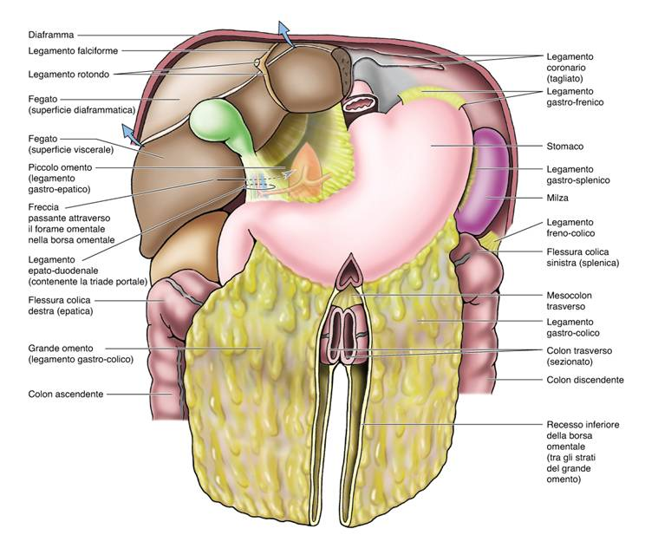

Slide 41
STOMACO DISPOSIZIONE DEL PERITONEO
A partire dalla Faccia Viscerale del Fegato, che si trova Antero-Superiormente, il PERITONEO VISCERALE si dirige verso la PICCOLA CURVATURA formando il LEGAMENTO EPATO-GASTRICO, che la porzione più estesa del PICCOLO OMENTO. Dalla Piccola Curvatura il Peritoneo Viscerale si SDOPPIA rivestendo la PARETE ANTERIORE e, PARZIALMENTE, la PARETE POSTERIORE, dove lascia un’ AREA NUDA a livello del FONDO (qui si formano i LEGAMENTI GASTRO-FRENICO, che aderisce al Diaframma, e GASTRO-LIENALE, alla Milza).

Slide 43
STOMACO DISPOSIZIONE DEL PERITONEO
Giunto alla GRANDE CURVATURA, il PERITONEO VISCERALE «riunisce» i 2 Foglietti Sierosi per dare origine al GRANDE OMENTO (o LEGAMENTO GASTRO-COLICO) che scende al davanti delle Anse dell’ INTESTINO TENUE MESENTERIALE, e poi risale raggiungendo il COLON TRASVERSO. Quest’ultimo viene rivestito da tale Peritoneo Viscerale, i cui 2 foglietti si riuniscono di nuovo, posteriormente al Colon Trasverso, per dare luogo al MESOCOLON TRASVERSO, che aderisce alla PARETE ADDOMINALE POSTERIORE

Slide 45
RETROCAVITà DEGLI EPIPLOON Borsa omentale
Posteriormente allo Stomaco, il Peritoneo Viscerale delimita la BORSA OMENTALE, che si interpone tra lo Stomaco ed il Pancreas. Essa presenta un RECESSO SUPERIORE posteriormente al Fegato, ed uno INFERIORE (finchè non si oblitera) che si localizza tra la porzione «DISCENDENTE» ed »ASCENDENTE» del Grande Omento.
Nell’ insieme, questa è la RETROCAVITA’ DEGLI EPIPLOON, alla quale si puo’ accedere soltanto dal lato DESTRO attraverso il FORAME EPIPLOICO di WINSLOW, delimitato dal LEGAMENTO EPATO-DUODENALE, che costituisce la PORZIONE DESTRA del Piccolo Omento

Slide 47
STOMACO RAPPORTI PRINCIPALI
Lo STOMACO si rapporta ANTERIORMENTE, oltre che con le Pareti Toracica e Addominale Anteriori, anche con il FEGATO (Faccia Viscerale); POSTERIORMENTE con la PARETE ADDOMINALE POSTERIORE tramite la BORSA OMENTALE con il PANCREAS, DIRETTAMENTE, invece, con il Muscolo DIAFRAMMA ed il RENE SINISTRO.
LATERALMENTE, a DESTRA, si rapporta con il DUODENO, a SINISTRA con la MILZA (Faccia Viscerale).
SUPERIORMENTE la regione del Fondo si relaziona, tramite il DIAFRAMMA, con la PLEURA DIAFRAMMATICA del Polmone Sinistro.
INFERIORMENTE si rapporta con il COLON ed il MESOCOLON TRASVERSO

Slide 48
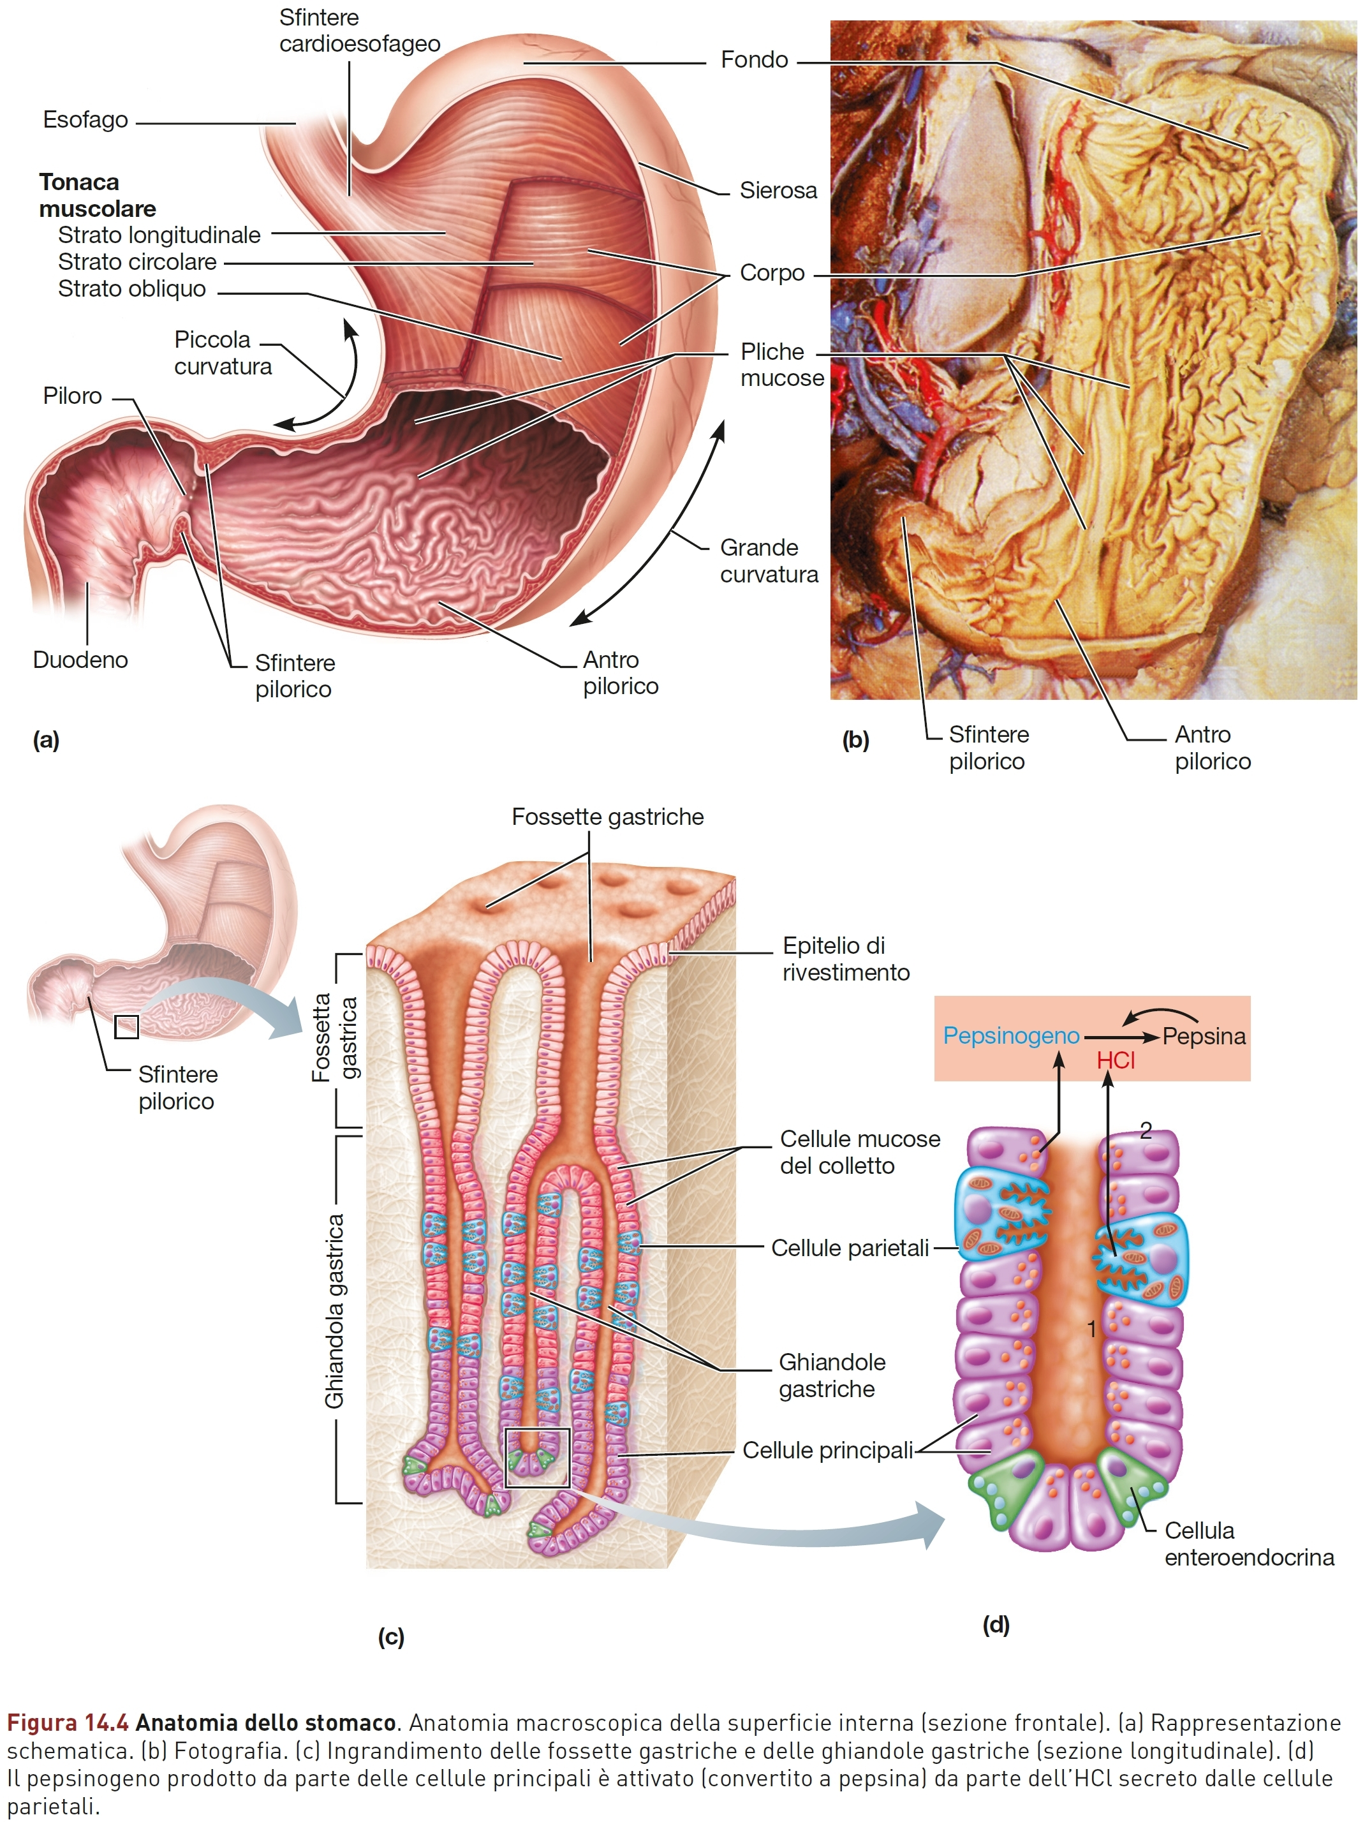

Slide 49
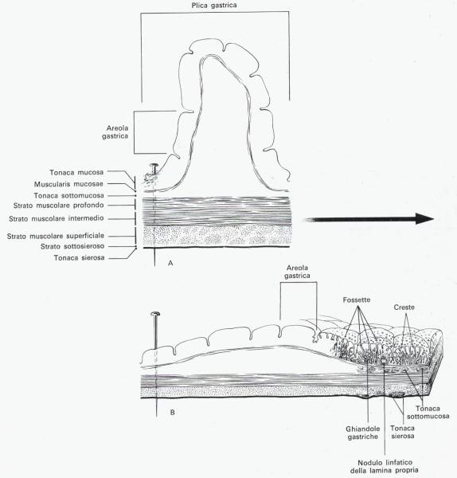
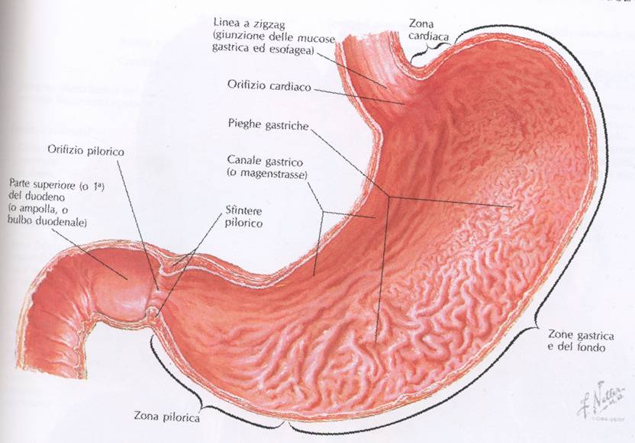
STOMACO CONFIGURAZIONE INTERNA

Slide 50
STOMACO CONFIGURAZIONE INTERNA
Nel vivente, tramite l’ Esame Endoscopico (GASTROSCOPIA), il rivestimento del Lume appare di un COLORITO GRIGIO ROSEO
Presenta, nello STATO DI RIPOSO (ossia quando è VUOTO), le PIEGHE (o Pliche) GASTRICHE, che prevalentemente seguono la direzione dell’ ASSE LONGITUDINALE ed appaiono ANASTOMIZZATE tra loro
Al contrario, NON si rilevano ANASTOMOSI delle pieghe in corrispondenza della PICCOLA CURVATURA (la cosiddetta «MagenStrasse-Via del Cibo», perché si immaginava una preferenziale progressione del bolo alimentare in questa parte della cavità dello Stomaco)
Ad ORGANO RIEMPITO di bolo alimentare, si osservano i SOLCHI PERMANENTI
I SOLCHI PERMANENTI delimitano le AREOLE GASTRICHE (2-4 mm di diametro)

Slide 51
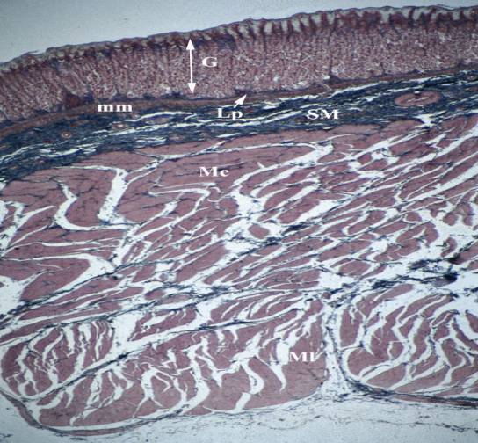

Slide 52
STOMACO STRUTTURA ANATOMO-MICROSCOPICA
TONACA MUCOSA con Epitelio Cilindrico Monostratificato a Secrezione MUCOIDE (Muco Neutro), e Lamina Propria con GHIANDOLE (CARDIALI, PROPRIAMENTE DETTE, PILORICHE) e Muscularis Mucosae
TONACA SOTTOMUCOSA: Tessuto Connettivo con Vasi Sanguiferi e Linfatici e Plesso Nervoso Autonomo Sottomucoso di Meissner
TONACA MUSCOLARE di Muscolatura Liscia con 3 strati: Plessiforme (od Obliquo) interno, Circolare intermedio e Longitudinale esterno. Vi si trova il Plesso Nervoso Autonomo Muscolare di Auerbach
TONACA ESTERNA prevalentemente Sierosa Peritoneale, tranne la parete posteriore del Fondo (Avventizia)

Slide 53
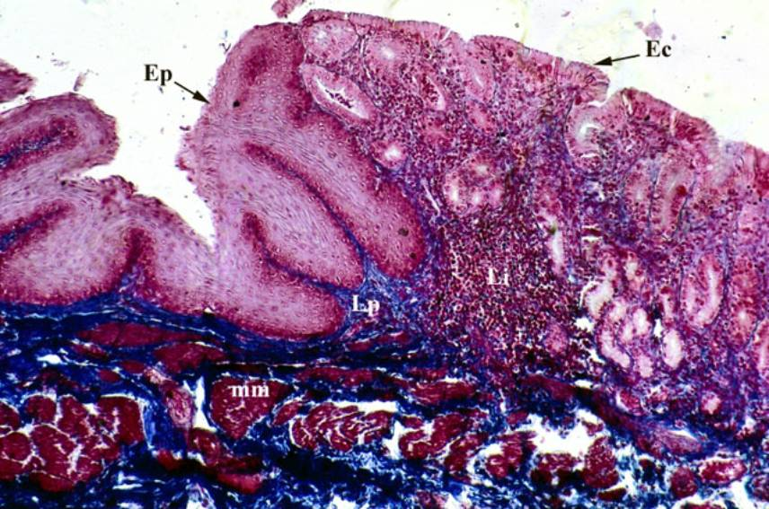
GIUNZIONE ESOFAGO-GASTRICA

Slide 54
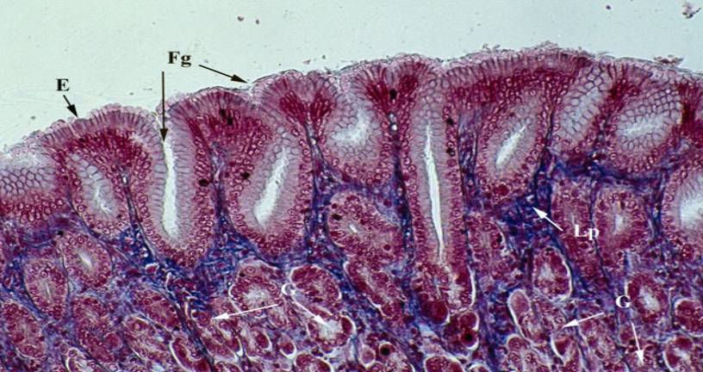
STOMACO CARDIAS

Slide 55
GHIANDOLE GASTRICHE
Nella LAMINA PROPRIA della Tonaca Mucosa, sono localizzate le GHIANDOLE GASTRICHE
Esistono differenti tipologie ghiandolari nell’ ambito delle diverse porzioni dello Stomaco:
- GHIANDOLE CARDIALI (nel Cardias) TUBULARI
COMPOSTE;
- GHIANDOLE GASTRICHE PROPRIAMENTE
DETTE (del Corpo e del Fondo) TUBULARI
SEMPLICI;
- GHIANDOLE PILORICHE (nel PILORO)
TUBULARI RAMIFICATE

Slide 56
GHIANDOLE CARDIALI
SI TROVANO NELLA ZONA CARDIALE
TUBULARI COMPOSTE
SECERNONO MUCO NEUTRO

Slide 57
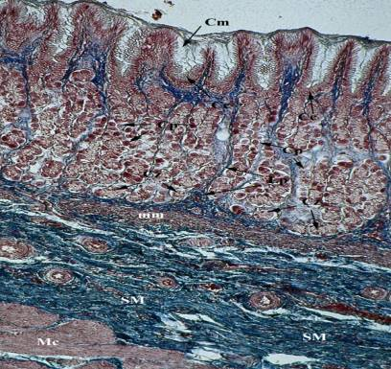
STOMACO CORPO

Slide 58
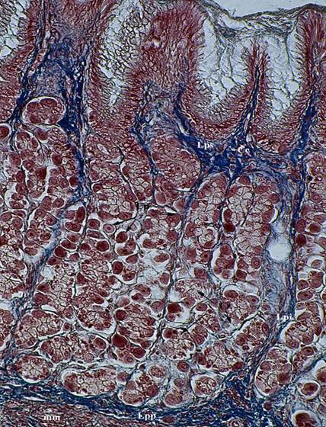
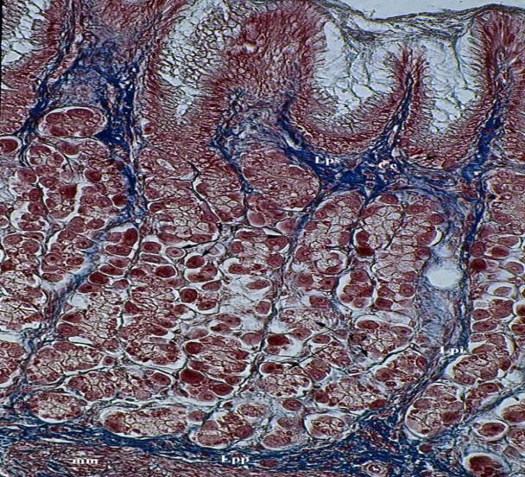
GHIANDOLE GASTRICHE propriamente dette (cOrpo e fondo)

Slide 59
GHIANDOLE GASTRICHE PROPRIAMENTE DETTE

Slide 60
GHIANDOLE GASTRICHE PROPRIAMENTE DETTE
Sono TUBULARI SEMPLICI e presentano dalla superficie del lume verso la profondità:
CELLULE MUCIPARE del COLLETTO che secernono Muco Acido che facilita la fuoriuscita del secreto nel lume
CELLULE PRINCIPALI, che producono Enzimi DIGESTIVI (PEPSINOGENO poi attivato a PEPSINA e RENNINA)
CELLULE PARIETALI (o di RIVESTIMENTO), che producono Cationi H⁺ rendendo l’ ambiente acido (pH 2)
CELLULE ARGENTAFFINI (secrezione ENDOCRINA, serotonina), per stimolare la Muscolatura Liscia

Slide 61
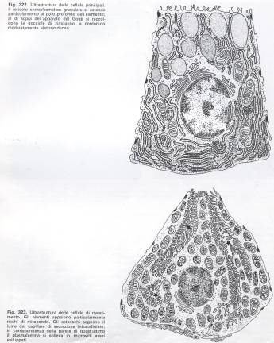
CELLULE PRINCIPALI
pepsinogeno
rennina (per la digestione delle proteine del latte nel neonato)
CELLULE PARIETALI
[H⁺]

Slide 62
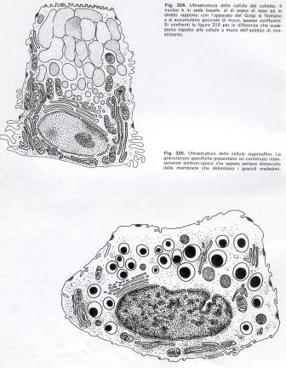
CELLULE
del
COLLETTO
CELLULE
ARGENTAFFINI

Slide 63
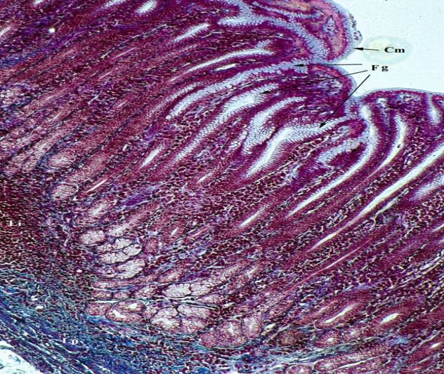
PILORO
GHIANDOLE PILORICHE:
Tubulari
Ramificate
Secernono:
Muco
Neutro

Slide 64
STOMACO VASCOLARIZZAZIONE
L’ apporto ARTERIOSO fa riferimento a tutt’e tre le ARTERIE del TRIPODE CELIACO e le ramificazioni arteriose si localizzano sulla PICCOLA CURVATURA, sulla GRANDE CURVATURA e sulla PARETE POSTERIORE.
Il DRENAGGIO VENOSO si riversa, prevalentemente tramite la VENA MESENTERICA SUPERIORE e la VENA SPLENICA, nella VENA PORTA del Fegato.
Il DRENAGGIO LINFATICO afferisce a LINFONODI della PICCOLA e GRANDE CURVATURA, che a loro volta afferiscono ai LINFONODI AORTICI

